Slide 1
웹프로그래밍
Web Programming Final Project
컴퓨터공학과 박현우┃ 박성훈 교수님

Slide 2
01 / 로그인
02 / 활용 라이브러리
03 / 레이아웃
04 / Firebase

Slide 3
로그인
Login
Notes:
먼저 서론 입니다.

Slide 4
로그인
우측 상단에 있는 로그인 박스를 통해 로그인
지정된 아이디와 비번과 일치하지 않을시 로그인 거부
로그인 성공해야 다이어리 조회 가능

Slide 5
데모 아이디
ID : fous PW : 1111
ID : konkuk PW : 1111
ID : korea PW : 1111
ID: teacher PW : 1111
ID : student PW : 1111

Slide 6
활용 라이브러리
Library

Slide 7
라이브러리
Javascript
Ajax
전반적으로 Javascript를 이용해 코드 작성
Firebase 이용시 Ajax 사용
jQuery 이용하고 싶었으나 두 언어 동시에 사용이 너무 복잡해서 Javascript로 통일

Slide 8
레이아웃
Layout

Slide 9
반응성
로그인 박스
모바일(가로 600px이하)
우측상단의 20%
그 외
상단 80%
다이어리 내용 입력 창
화면의 크기에 따라 열의 수 증가

Slide 10
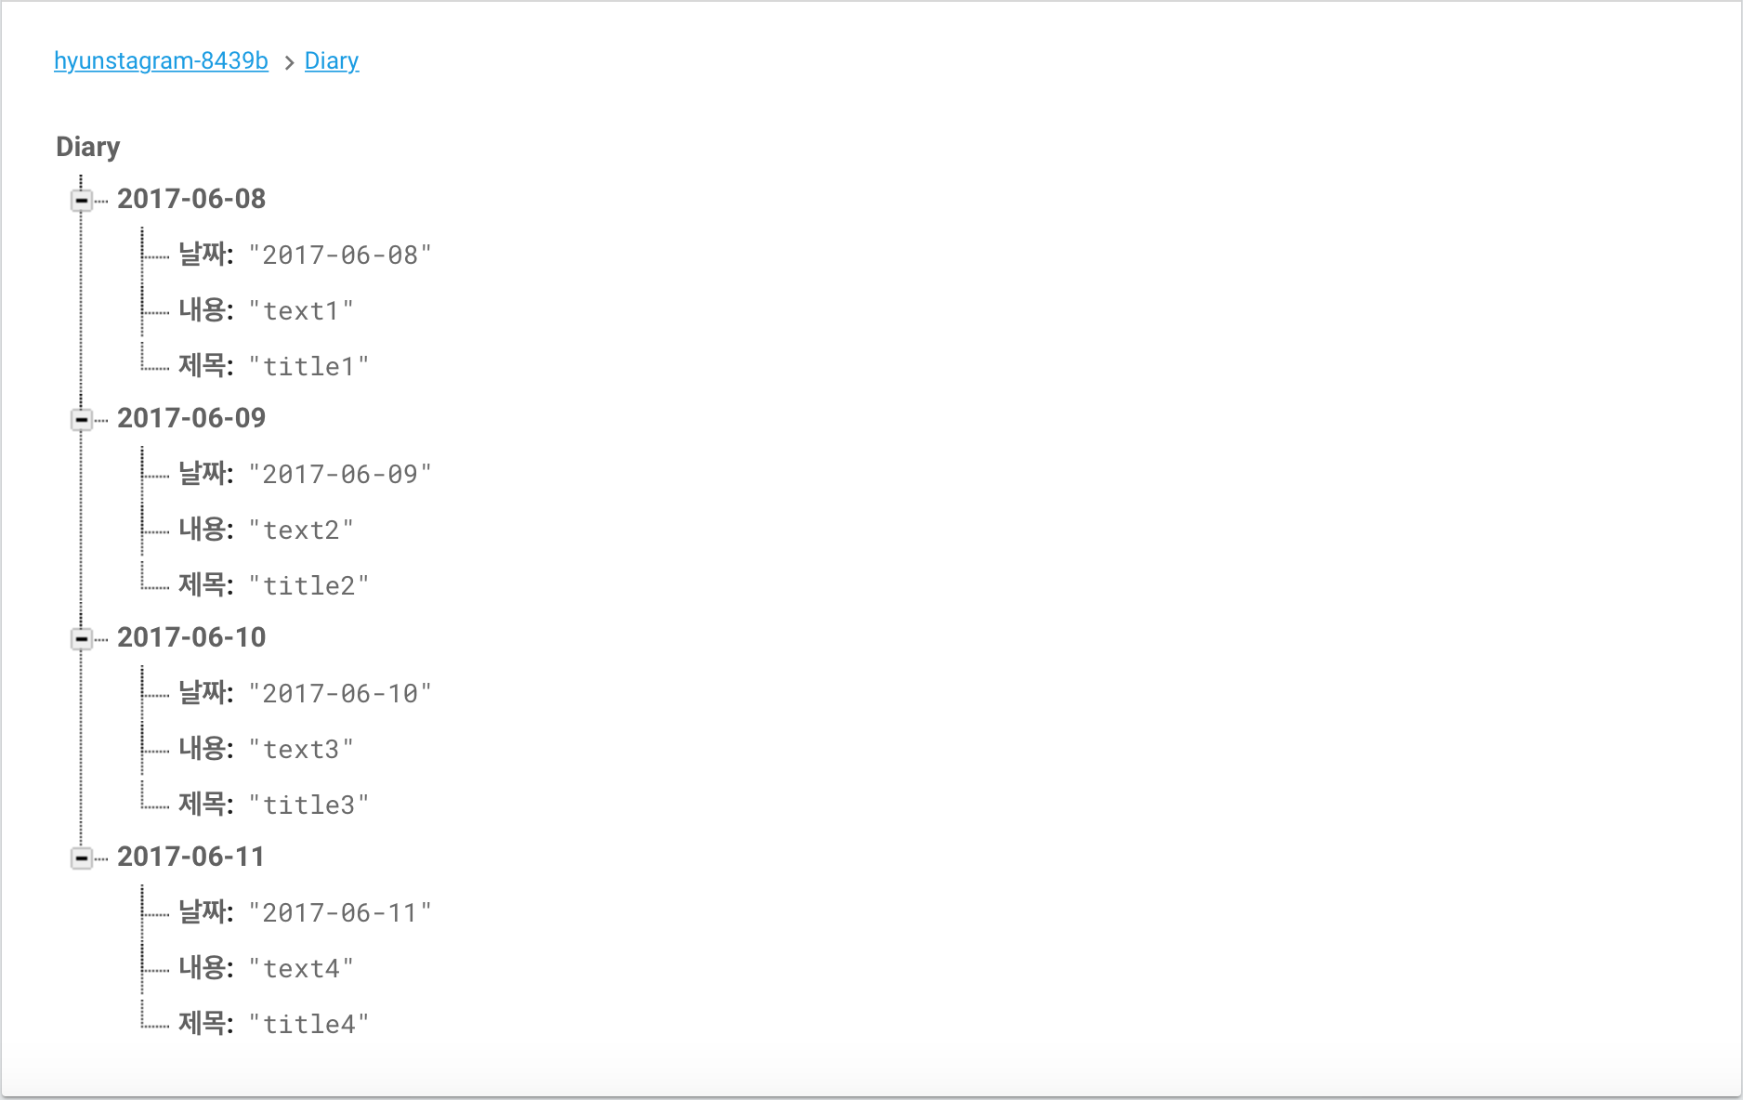
Firebase
날짜를 기준으로 Firebase에 저장
PUT method 사용

Slide 11
감사합니다

